Slide 1

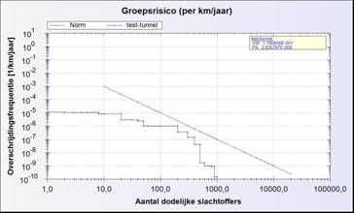
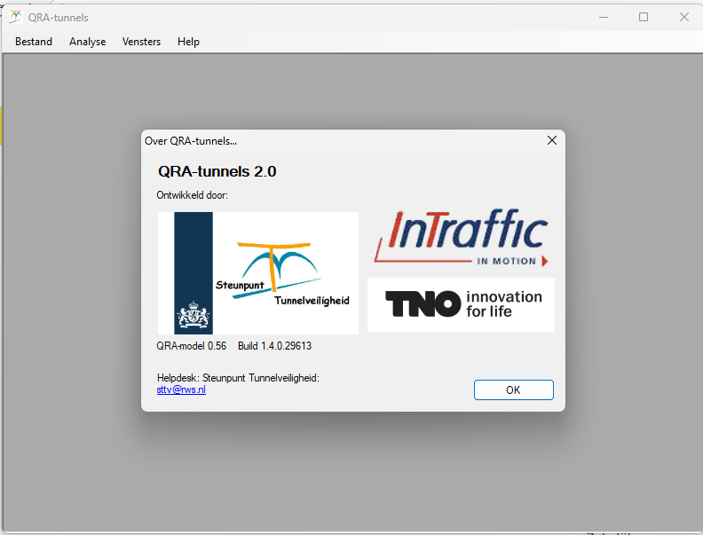
QRA-tunnels v2.0
Kwantitatieve risicoanalyse voor wegtunnels
tineke.wiersma@rws.nl

Slide 2
Inhoud
Wat, waarvoor is QRA-tunnels
Toelichting model
Taken RWS als beheerder
Ontwikkelingen
Vragen

Slide 3
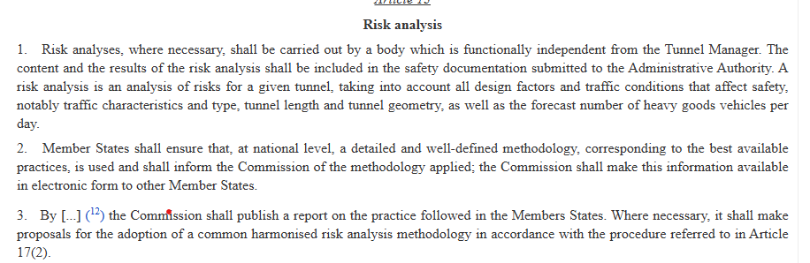
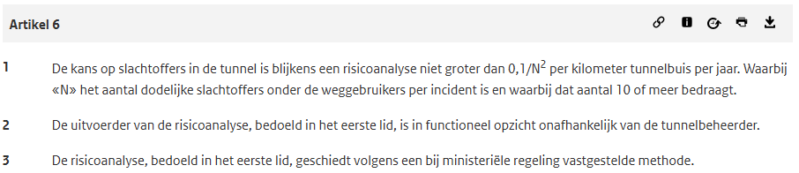
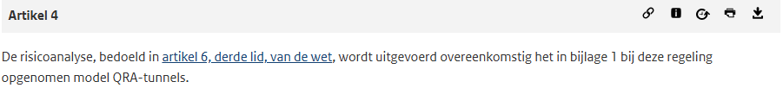
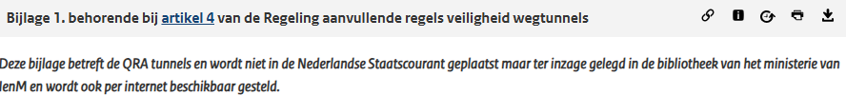
Voorschrift risicoanalyse (EU-richtlijn, Warvw, Rarvw)
Risicoanalyse voorgeschreven in EU-richtlijn voor wegtunnels:
(trans europees weg netwerk, tunnels > 500 m)
Warvw (2013): norm vastgelegd in artikel 5
(alle NL wegtunnels >250m)
Rarvw: methode QRA-tunnels voorgeschreven in artikel 4 en bijlage 1

Slide 4
Wat doet QRA-tunnels
Berekenen van het aantal dodelijke slachtoffers ten gevolge van een ongeval (brand, vrijkomen gevaarlijke stoffen) in een tunnelbuis. Uitgedrukt in:
  Verwachtingswaarde:
    Het berekende aantal doden per jaar (per tunnelbuis)
  Persoonlijk risico:
    de kans per afgelegde reizigerskilometer op overlijden als gevolg van een verkeersongeval
  Groepsrisico
    kans dat in één keer een groep personen (weggebruikers) tegelijk door een incident overlijden (als een rechtstreeks gevolg van een ongewoon voorval in de tunnel).
Doel:
  Toetsen aan de norm voor groepsrisico die wettelijk is vastgesteld
  Onderlinge vergelijking tunnelvarianten
  Vergelijking effectiviteit van maatregelen

Slide 5
Groepsrisico
Cumulatieve kansen per jaar per kilometer tunnelbuis dat een groep mensen (weggebruikers) komt te overlijden als een rechtstreeks gevolg van een ongewoon voorval in de tunnel
Norm: waarde waarbij de kans op N of meer doden gelijk is aan 0,1/N² vanaf N≥10
Norm is in de wet vastgelegd.

Slide 6
Het model in het kort
Model berekent de gevolgen (aantal doden) van groot aantal scenario’s met brand en vrijkomen gevaarlijke stoffen en combineert dit met de kans op die scenario’s.
Gebeurtenissenboom (voorbeeld):

Slide 7
Uitgangspunten, aannames en beperkingen model
Uiteraard vereenvoudigingen om het te kunnen modelleren
Alleen dodelijke slachtoffers, geen gewonden
Model berekent gevolgen in eerste uur na ontstaan ongeval
Aannames:
    Bij berekening gevolgen conservatieve uitgangspunten indien geen realistische inschatting mogelijk is
    Eenvoudig waar het kan (bij weinig invloed op risico) en complexer waar nodig
    Bijdrage hulpverlening voor wat betreft redden van mensen in eerste uur niet meegenomen
    Mensen die vluchtdeur/veilige ruimte bereiken zijn veilig, dus wel aanname dat die mensen adequaat worden opgevangen en verzorgd.
7

Slide 8
Gebeurtenissenboom QRA-tunnels

Slide 9
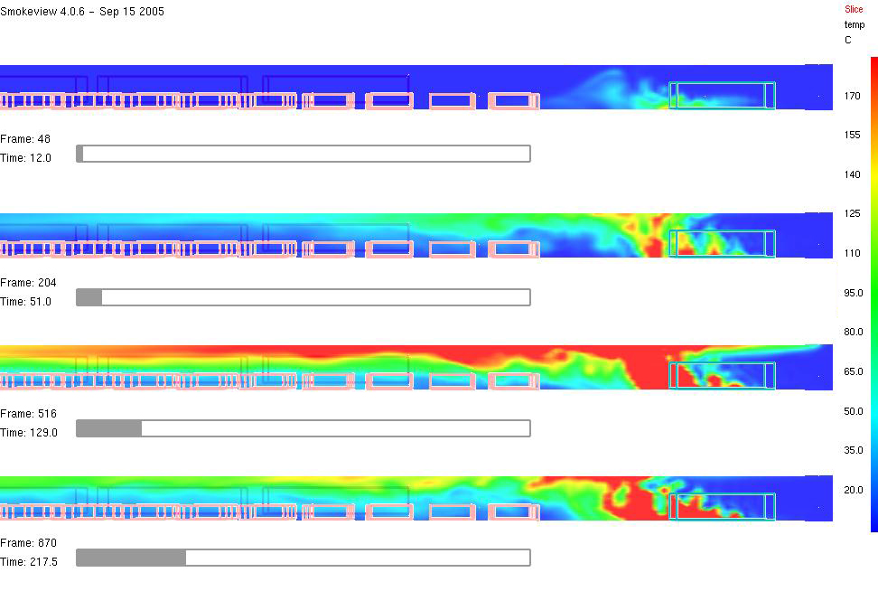
Gevolgen
Scenario’s met gevaarlijke stoffen
  Gebruik maken van beperkt aantal stofcategorieën
  Drietal uitstroomgroottes
  Resultaten van effectberekeningen als vaste effectgebieden in model opgenomen
  Slachtofferberekening vervolgens combinatie van effectgebieden, overlijdenskans en berekening aantal aanwezigen in effectgebieden
Branden:
  CFD-berekeningen voor verschillende brandgroottes:(5, 10, 25, 50, 100, 200MW en plasbranden, 30, 300 en 1200 m², met en zonder ventilatie, invloed lengte breedte tunnel)

Slide 10
Slachtoffers bij brand
Aantal slachtoffers is afhankelijk van:
  lengte waarover de effecten optreden;
  aantal mensen in dat gebied;
  kans op overlijden, blootstelling aan:
    Straling
    Temperatuur
    Rook.
Snelheid waarmee mensen kunnen vluchten:
  Start van het evacuatieproces
  Loopsnelheid
  Afstand tussen vluchtdeuren
incident

Slide 11
Toepassing CFD-uitkomsten in het model

Slide 12
Vluchtproces
Bereken de benodigde tijd om de vluchtdeur te bereiken (afhankelijk van locatie in de tunnel).
Als benodigde tijd om te vluchten kleiner dan beschikbare tijd om te vluchten, dan ☺

Slide 13
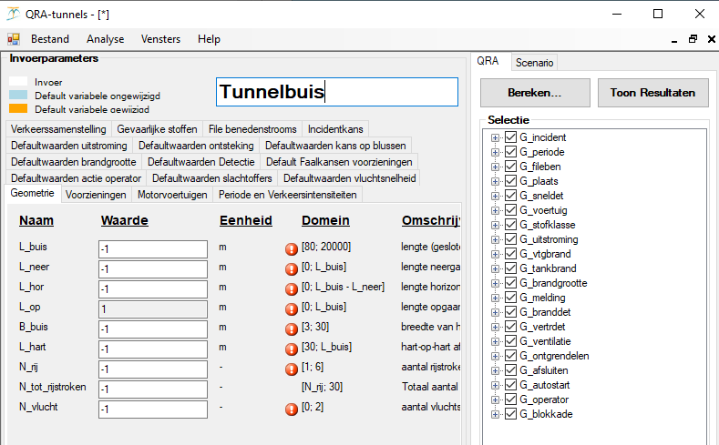
Belangrijkste invoerwaarden
Geometrie
Voorzieningen
Periode en verkeersintensiteiten
Verkeerssamenstelling
Aantallen files benedenstrooms
Ongevalsfrequenties
Daarnaast diverse defaultwaarden die door gebruiker kunnen worden aangepast
Toelichting zie: Gebruikershandleiding en achtergronddocument

Slide 14
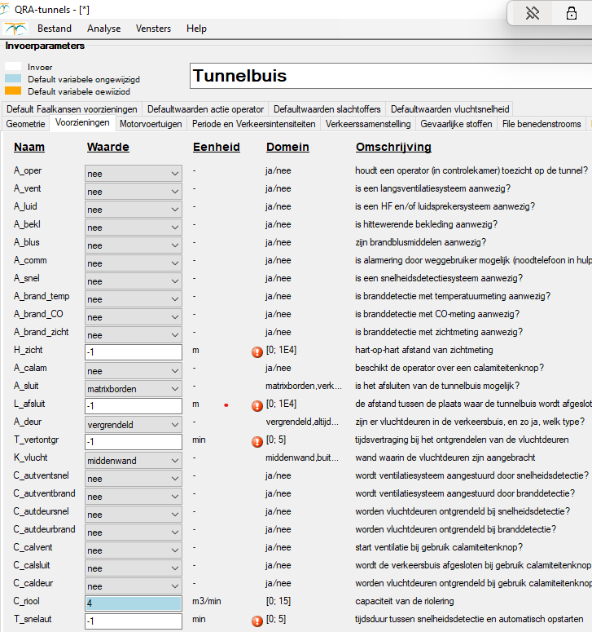
Invoer Voorzieningen

Slide 15
Beheer door RWS:
QRA-tunnels (inclusief documentatie) beschikbaar stellen aan gebruikers
QRA-tunnels (inclusief documentatie) onderhouden
Onderhouden helpdesk, beantwoorden vragen
Presentaties, toelichtingen voor groepen gebruikers
Fouten en omissies in hulpmiddelen signaleren en verhelpen
Technische verbeteringen zonder beleidsconsequenties uitvoeren
Voorstellen doen voor wijzigingen met beleidsconsequenties
Afstemming modelontwikkelingen met beheergroep instrumentarium risicoanalyses EV: Model is getoetst door het RIVM

Slide 16
Toepasbaarheid, werkwijze bij bijzondere tunnels:
Al toegepast op alle Nederlandse tunnels en diverse Vlaamse tunnels
Werkwijze bij bijzondere/afwijkende tunnels:
  Modelleer gebruikmakend van modelleertips gebruikershandleiding, conservatieve benadering
  Toets aan norm. Is nadere analyse nog nodig?
  Voldoet niet aan norm: nauwkeuriger modelleren: achtergronddocument
  Kan nauwkeurig model helpen: neem contact op met modelbeheerder
  Pas in samen werking met beheerder model op afwijkende punten aan.
  Voldoet tunnel dan wel aan norm: ok, anders extra voorzieningen, speciale maatregelen, procedures
  Werkwijze toegepast bij 2 niet rijks-tunnels met bijzondere geometrie en gebruik, in afstemming met beheerder speciale versie ontwikkeld en beschikbaar gesteld.

Slide 17
Ontwikkelingen
Afgelopen jaren diverse onderzoeken nieuwe brandstoffen
Focus op waterstofbussen
  Gevolgen van diverse scenario’s doorgerekend
  Voorstel uitbreiding gebeurtenissenboom
  Gevoeligheidsanalyse
Nieuwe versie in voorbereiding
  Meenemen eerdere verbeteringen uit beta-versies/specials
  Ophalen wensen gebruikers
  Consequentieonderzoek
  Toetsen aan criteria nieuwe versie
  Aanpassen documentatie
  Officiële toets nieuwe versie
  Vermelding in Rarvw actualiseren

Slide 18
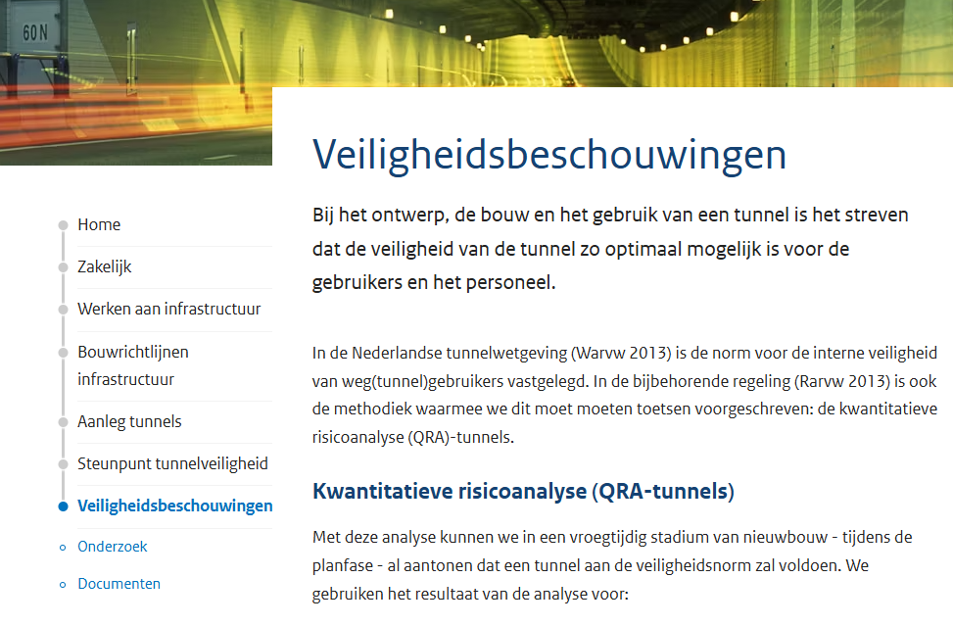
Vragen….???
Zie ook: https://www.rijkswaterstaat.nl/zakelijk/werken-aan-infrastructuur/bouwrichtlijnen-infrastructuur/aanleg-tunnels/steunpunt-tunnelveiligheid/veiligheidsbeschouwingen
E-mail: sttv@rws.nl
18

Slide 19


